Slide 1


信息技术（基础模块）
信息技术（基础模块）

Slide 2

信息技术（基础模块）
模块5
WPS电子表格应用
信息技术（基础模块）

Slide 3
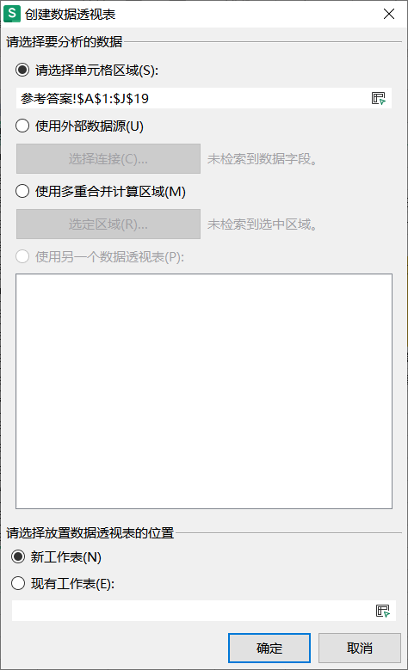
4 数据分析
4.4 数据透视表
数据透视表是分析数据的好工具，不但可以显示不同类型的数据，还能显示明细数据。
操作步骤：
第一步：打开数据源工作表，选中数据源，单击【数据】选项卡，选择【数据透视表】命令，出现【创建数据透视表】对话框，如下图所示：

Slide 4
4 数据分析
4.4 数据透视表
数据透视表是分析数据的好工具，不但可以显示不同类型的数据，还能显示明细数据。
操作步骤：
第二步：设置效果
首先选择要分析的数据中的单元格区域，然后下面设置将数据透视表放到新工作表还是现有工作表的某个位置。

Slide 5
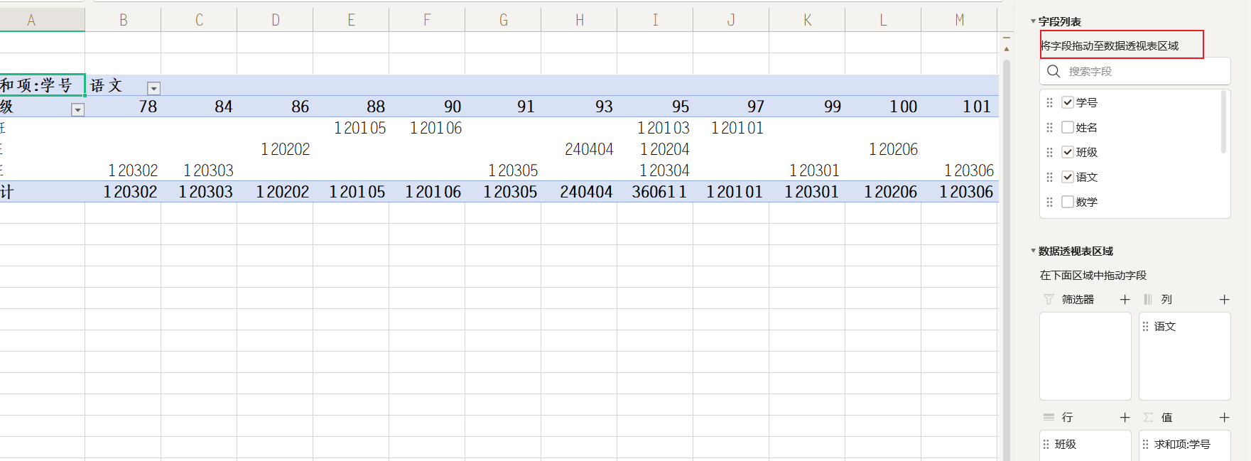
4 数据分析
4.4 数据透视表
操作步骤：
第三步：拖动对应的“列名称”到行/列/值/筛选器中，如图所示：

Slide 6
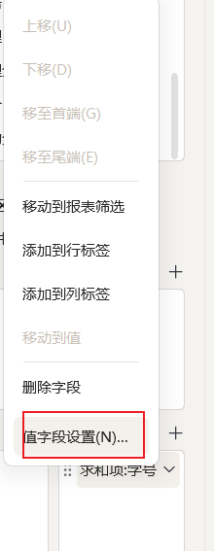
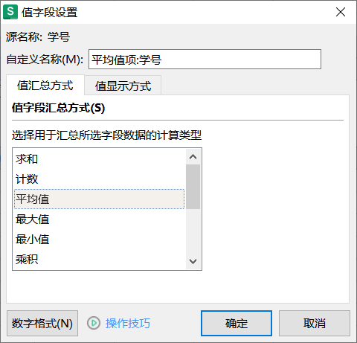
4 数据分析
4.4 数据透视表
操作步骤：
第四步：更改值的汇总方式，例如把“求和”改为“求平均值”：

Slide 7
练一练
请打开素材表格，在B列前插入一列“性别”，其中的值随机写入“男”或者“女”。
然后，插入数据透视表，把【性别】放到筛选器，【班级】放到行，【姓名】放到列，【总分】放到值并修改为平均值计数。

Slide 8
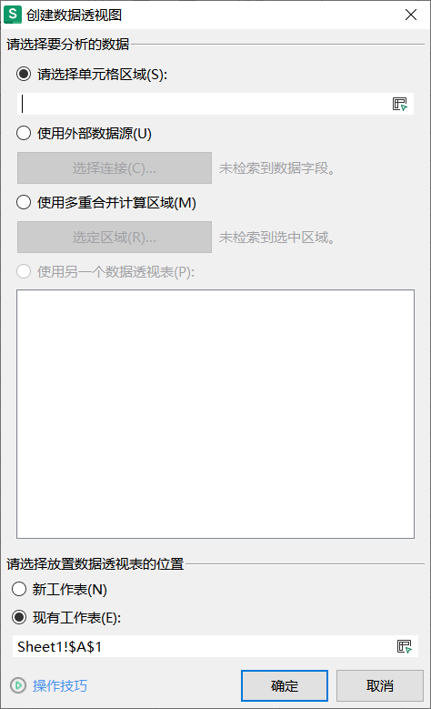
4 数据分析
4.5 数据透视图
数据透视图的创建与数据透视表基本一致，选择：【插入】选项卡单击【数据透视图】命令：
其操作同数据透视表一致。

Slide 9
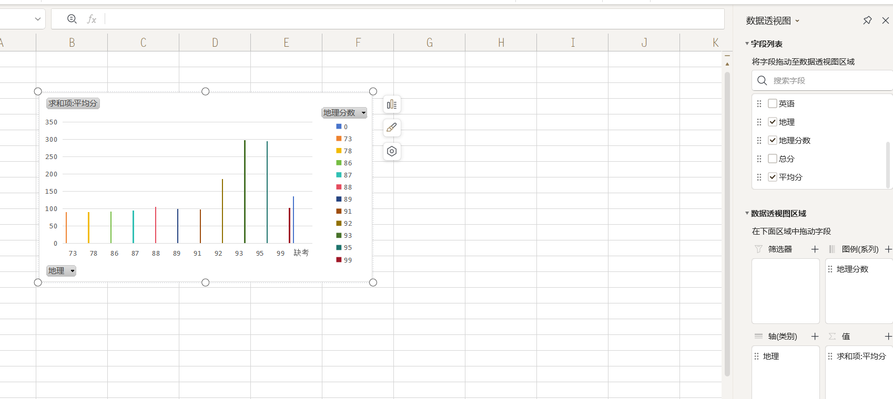
4 数据分析
4.5 数据透视图
数据透视图的创建与数据透视表基本一致，选择：【插入】选项卡单击【数据透视图】命令：
拖动选择对应字段即可：

Slide 10
练一练
请打开素材表格，在B列前插入一列“性别”，其中的值随机写入“男”或者“女”。
然后，插入数据透视图，把【性别】放到筛选器，【班级】放到行，【姓名】放到列，【总分】放到值并修改为平均值计数。

